Slide 1
Notes:
মোঃ মুজতাহিদুল ইসলাম খাঁ, সহকারী অধ্যাপক, বলিহার ডিগ্রি কলেজ, নওগাঁ।

Slide 2
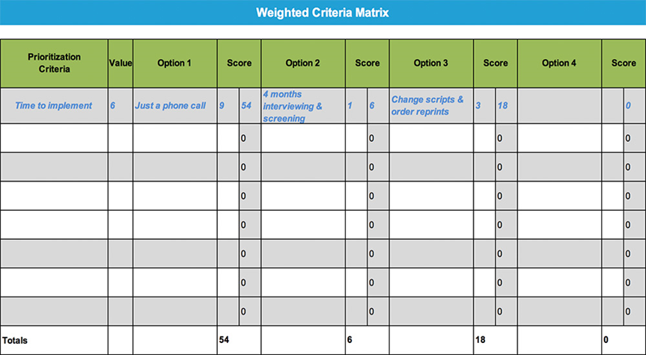
Notes:
মোঃ মুজতাহিদুল ইসলাম খাঁ, সহকারী অধ্যাপক, বলিহার ডিগ্রি কলেজ, নওগাঁ।

Slide 3
পাঠ পরিচিতি
উচ্চতর গণিত
প্রথম পত্র
শ্রেণিঃ একাদশ
বিষয়ঃ ম্যাট্রিক্স অধ্যায়ঃ প্রথম অধ্যয়
তারিখঃ ১০/০৯/২০২০ ইং
Notes:
মোঃ মুজতাহিদুল ইসলাম খাঁ, সহকারী অধ্যাপক, বলিহার ডিগ্রি কলেজ, নওগাঁ।

Slide 4
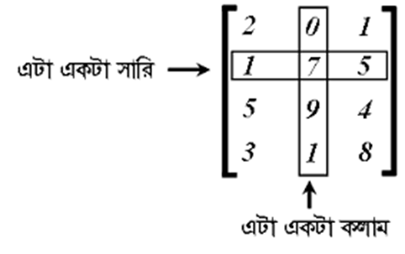
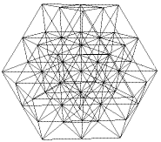
Notes:
মোঃ মুজতাহিদুল ইসলাম খাঁ, সহকারী অধ্যাপক, বলিহার ডিগ্রি কলেজ, নওগাঁ।

Slide 5
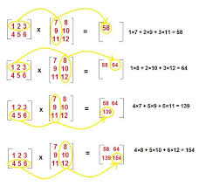
Notes:
মোঃ মুজতাহিদুল ইসলাম খাঁ, সহকারী অধ্যাপক, বলিহার ডিগ্রি কলেজ, নওগাঁ।

Slide 6
Notes:
মোঃ মুজতাহিদুল ইসলাম খাঁ, সহকারী অধ্যাপক, বলিহার ডিগ্রি কলেজ, নওগাঁ।

Slide 7
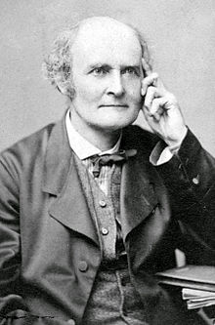
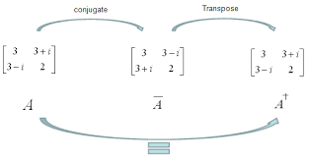
আর্থর ক্যালিকে ম্যাট্রিক্স এর জনক বলা হয়।
Notes:
মোঃ মুজতাহিদুল ইসলাম খাঁ, সহকারী অধ্যাপক, বলিহার ডিগ্রি কলেজ, নওগাঁ।

Slide 8
কতকগুলি সংখ্যা বা চলক বা প্যারামিটারকে সারি ও কলামে সাজালে যে বর্গকার বা
আয়তাকার বিন্যাস পাওয়া যায় তাকে ম্যাট্রিক্স বলে।
ম্যাট্রিক্সকে লিখতে সাধারণত $\left[\right] বা \left(\right) বা \left\|\right\| প্রতীকগুলি ব্যবহার করা হয়।$
যে সমস্ত সংখ্যা বা রাশি নিয়ে ম্যাট্রিক্স গঠিত হয় তাদেরকে ম্যাট্রিক্সের ভুক্তি বলে।
ম্যাট্রিক্সকে বিস্তার করা যায় না,তাই ম্যাট্রিক্সের মান নির্ণয় করা যায় না।
সাধারণত ইংরেজি বড় অক্ষর (যেমনঃ A,B,C,D) দ্বারা ম্যাট্রিক্সের এবং ইংরেজি ছোট
অক্ষর (যেমনঃ a,b,c,d) দ্বারা ম্যাট্রিক্সের ভুক্তিগুলির নামকরণ করা হয়।
ভুক্তিগুলির অনুভূমিক বিন্যাসকে সারি$\left(→→\right)এবং উলম্ব বিন্যাসকে কলাম \left(↓↓\right)বলা হয়।$
$A=\left[\begin{matrix}a_{11} & a_{12} & a_{13} \\ a_{21} & a_{22} & a_{23} \\ a_{31} & a_{32} & a_{33}\end{matrix}\right]$ A =${\left[a_{ij}\right]}_{3×3}$আকারে প্রকাশ করা হয়।
যেখানে, $i=1,2,3;j=1,2,3$
${আবার, a}_{ij}$কে $\left[a_{ij}\right]$ম্যাট্রিক্সের i-তম সারি ও j-তম কলামের ভুক্তিকে সংক্ষেপে (I,j)-তম
ভুক্তি বলে।
$a_{11}$, $a_{12}{ ,a}_{13}$ ভুক্তি নিয়ে গঠিত সারিকে প্রথম সারি এবং $a_{11}$, $a_{21},a_{31}$ ভুক্তি নিয়ে
গঠিত কলামকে প্রথম কলাম $বলা হয়।$
Notes:
মোঃ মুজতাহিদুল ইসলাম খাঁ, সহকারী অধ্যাপক, বলিহার ডিগ্রি কলেজ, নওগাঁ।

Slide 9
ম্যাট্রিক্সের ক্রম বা মাত্রাঃ
কোন ম্যাট্রিক্সের সারিসংখ্যা m এবং কলামসংখ্যা n হলে উহার ক্রম $m×n যা সাধারণ$
$ভাবে m by n পড়া হয়।$ ম্যাট্রিক্সের ক্রম = সারিসংখ্যা $×\text{কলামসংখ্যা}$
কোন ম্যাট্রিক্সের মোট ভুক্তিসংখ্যা এর সারিসংখ্যা $ও \text{কলামসংখ্যার গুণফলের সমান।}$ $যেমনঃ A=\left[\begin{matrix}1 & 2 \\ 3 & 4 \\ 5 & 6\end{matrix}\right]\text{ম}\text{্যাট্রিক্সের সারি }\text{৩}\text{টি} ও \text{কলাম }\text{২}\text{টি সুতরাং ম্যাট্রিক্সের ক্রম হলো}$
$$3×2 ,B=\left[\begin{matrix}2 & 3 & 5 \\ 1 & 4 & 8\end{matrix}\right]\text{ম্যা}\text{ট্রিক্সের }\text{সারি }\text{২}\text{টি} ও \text{কলাম }\text{৩}\text{টি সুতরাং ম্যাট্রিক্সের ক্রম হলো}$$
$2×3$ । মোট ভুক্তিসংখ্যা = ৬টি
Notes:
মোঃ মুজতাহিদুল ইসলাম খাঁ, সহকারী অধ্যাপক, বলিহার ডিগ্রি কলেজ, নওগাঁ।

Slide 10
Notes:
মোঃ মুজতাহিদুল ইসলাম খাঁ, সহকারী অধ্যাপক, বলিহার ডিগ্রি কলেজ, নওগাঁ।

Slide 11
Notes:
মোঃ মুজতাহিদুল ইসলাম খাঁ, সহকারী অধ্যাপক, বলিহার ডিগ্রি কলেজ, নওগাঁ।

Slide 12
Notes:
মোঃ মুজতাহিদুল ইসলাম খাঁ, সহকারী অধ্যাপক, বলিহার ডিগ্রি কলেজ, নওগাঁ।

Slide 13
Notes:
মোঃ মুজতাহিদুল ইসলাম খাঁ, সহকারী অধ্যাপক, বলিহার ডিগ্রি কলেজ, নওগাঁ।

Slide 14
Notes:
মোঃ মুজতাহিদুল ইসলাম খাঁ, সহকারী অধ্যাপক, বলিহার ডিগ্রি কলেজ, নওগাঁ।

Slide 15
Notes:
মোঃ মুজতাহিদুল ইসলাম খাঁ, সহকারী অধ্যাপক, বলিহার ডিগ্রি কলেজ, নওগাঁ।

Slide 16
A = $\left[\begin{matrix}1 & 2 \\ 4 & −3\end{matrix}\right] হলে A^{2} এবং A^{3} নির্ণয় কর এবং দেখাও যে, A^{2}+2A−11I যেখানে , I=\left[\begin{matrix}1 & 0 \\ 0 & 1\end{matrix}\right]$
$A^{2}$ = A.A = $\left[\begin{matrix}1 & 2 \\ 4 & −3\end{matrix}\right]\left[\begin{matrix}1 & 2 \\ 4 & −3\end{matrix}\right]$
$$=\left[\begin{matrix}1+8 & 2−6 \\ 4−12 & 8+9\end{matrix}\right]=\left[\begin{matrix}9 & −4 \\ −8 & 17\end{matrix}\right]$$
${ A}^{3}$= A. $A^{2}$= $\left[\begin{matrix}1 & 2 \\ 4 & −3\end{matrix}\right]\left[\begin{matrix}9 & −4 \\ −8 & 17\end{matrix}\right]$
$=\left[\begin{matrix}9−16 & −4+34 \\ 36+24 & −16−51\end{matrix}\right]=\left[\begin{matrix}−7 & 30 \\ 60 & −67\end{matrix}\right]$
$A^{2}+2A−11I$ = $\left[\begin{matrix}9 & −4 \\ −8 & 17\end{matrix}\right]$ +2 $\left[\begin{matrix}1 & 2 \\ 4 & −3\end{matrix}\right]$ - 11 $\left[\begin{matrix}1 & 0 \\ 0 & 1\end{matrix}\right]$
= $\left[\begin{matrix}9 & −4 \\ −8 & 17\end{matrix}\right]$ + $\left[\begin{matrix}2 & 4 \\ 8 & −6\end{matrix}\right]$ + $\left[\begin{matrix}−11 & 0 \\ 0 & −11\end{matrix}\right]$
$=\left[\begin{matrix}9+2−11 & −4+4+0 \\ −8+8+0 & 17−6−11\end{matrix}\right]=\left[\begin{matrix}0 & 0 \\ 0 & 0\end{matrix}\right]$
সমাধান
Notes:
মোঃ মুজতাহিদুল ইসলাম খাঁ, সহকারী অধ্যাপক, বলিহার ডিগ্রি কলেজ, নওগাঁ।

Slide 17
A = $\left[\begin{matrix}1 & 2 & 2 \\ 2 & 1 & 2 \\ 2 & 2 & 1\end{matrix}\right] হলে, A^{2}−4A−5I নির্ণয় কর;যেখানে I=\left[\begin{matrix}1 & 0 & 0 \\ 0 & 1 & 0 \\ 0 & 0 & 1\end{matrix}\right]$
${ A}^{2}$= A.A = $\left[\begin{matrix}1 & 2 & 2 \\ 2 & 1 & 2 \\ 2 & 2 & 1\end{matrix}\right]\left[\begin{matrix}1 & 2 & 2 \\ 2 & 1 & 2 \\ 2 & 2 & 1\end{matrix}\right]$
= $\left[\begin{matrix}1+4+4 & 2+2+4 & 2+4+2 \\ 2+2+4 & 4+1+4 & 4+2+2 \\ 2+4+2 & 4+2+2 & 4+4+1\end{matrix}\right]=\left[\begin{matrix}9 & 8 & 8 \\ 8 & 9 & 8 \\ 8 & 8 & 9\end{matrix}\right]$
এখন, $, A^{2}−4A−5I$= $\left[\begin{matrix}9 & 8 & 8 \\ 8 & 9 & 8 \\ 8 & 8 & 9\end{matrix}\right]$- 4 $\left[\begin{matrix}1 & 2 & 2 \\ 2 & 1 & 2 \\ 2 & 2 & 1\end{matrix}\right]$ - 5$\left[\begin{matrix}1 & 0 & 0 \\ 0 & 1 & 0 \\ 0 & 0 & 1\end{matrix}\right]$
= $\left[\begin{matrix}9 & 8 & 8 \\ 8 & 9 & 8 \\ 8 & 8 & 9\end{matrix}\right]+$ $\left[\begin{matrix}−4 & −8 & −8 \\ −8 & −4 & −8 \\ −8 & −8 & −4\end{matrix}\right]$ + $\left[\begin{matrix}−5 & 0 & 0 \\ 0 & −5 & 0 \\ 0 & 0 & −5\end{matrix}\right]$
$=\left[\begin{matrix}9−4−5 & 8−8+0 & 8−8+0 \\ 8−8+0 & 9−4−5 & 8−8+0 \\ 8−8+0 & 8−8+0 & 9−4−5\end{matrix}\right]=\left[\begin{matrix}0 & 0 & 0 \\ 0 & 0 & 0 \\ 0 & 0 & 0\end{matrix}\right] (Ans)$
$Sol^{n}$:

Slide 18
A=$\left[\begin{matrix}a_{11} & a_{12} & a_{13} \\ a_{21} & a_{22} & a_{23} \\ a_{31} & a_{32} & a_{33}\end{matrix}\right]$
$A_{11}={(−1)}^{1+1}\left|\begin{matrix}a_{22} & a_{23} \\ a_{32} & a_{33}\end{matrix}\right|$ , $A_{12}={(−1)}^{1+2}\left|\begin{matrix}a_{21} & a_{23} \\ a_{31} & a_{33}\end{matrix}\right|$ , $A_{13}={(−1)}^{1+3}\left|\begin{matrix}a_{21} & a_{22} \\ a_{31} & a_{32}\end{matrix}\right|$
$A_{21}={(−1)}^{2+1}\left|\begin{matrix}a_{12} & a_{13} \\ a_{32} & a_{33}\end{matrix}\right|$ , $A_{22}={(−1)}^{2+2}\left|\begin{matrix}a_{11} & a_{13} \\ a_{31} & a_{33}\end{matrix}\right|$ , $A_{23}={(−1)}^{2+3}\left|\begin{matrix}a_{11} & a_{12} \\ a_{31} & a_{32}\end{matrix}\right|$
$A_{31}={(−1)}^{3+1}\left|\begin{matrix}a_{12} & a_{13} \\ a_{22} & a_{23}\end{matrix}\right|$ , $A_{32}={(−1)}^{3+2}\left|\begin{matrix}a_{11} & a_{13} \\ a_{21} & a_{23}\end{matrix}\right|$ , $A_{33}={(−1)}^{3+3}\left|\begin{matrix}a_{11} & a_{12} \\ a_{21} & a_{22}\end{matrix}\right|$
${∴A}^{−1}=\frac{1}{\left|A\right|} {\left[\begin{matrix}A_{11} & A_{12} & A_{13} \\ A_{21} & A_{22} & A_{23} \\ A_{31} & A_{32} & A_{33}\end{matrix}\right]}^{T}=\frac{1}{\left|A\right|}\left[\begin{matrix}A_{11} & A_{21} & A_{31} \\ A_{12} & A_{22} & A_{32} \\ A_{13} & A_{23} & A_{33}\end{matrix}\right]$

Slide 19
Notes:
মোঃ মুজতাহিদুল ইসলাম খাঁ, সহকারী অধ্যাপক, বলিহার ডিগ্রি কলেজ, নওগাঁ।

Slide 20
AB = $\left[\begin{matrix}3 & −4 & 2 \\ −2 & 1 & 0 \\ −1 & −1 & 1\end{matrix}\right] \left[\begin{matrix}1 & 2 & −2 \\ 2 & 5 & −4 \\ 3 & 7 & −5\end{matrix}\right]$
$=\left[\begin{matrix}3−8+6 & 6−20+14 & −6+16−10 \\ −2+2+0 & −4+5+0 & 4−4+0 \\ −1−2+3 & −2−5+7 & 2+4−5\end{matrix}\right]$ $=\left[\begin{matrix}1 & 0 & 0 \\ 0 & 1 & 0 \\ 0 & 0 & 1\end{matrix}\right]=I_{3}$
BA = $\left[\begin{matrix}1 & 2 & −2 \\ 2 & 5 & −4 \\ 3 & 7 & −5\end{matrix}\right]$ $\left[\begin{matrix}3 & −4 & 2 \\ −2 & 1 & 0 \\ −1 & −1 & 1\end{matrix}\right]$
$=\left[\begin{matrix}3−4+2 & −4+2+2 & 2+0−2 \\ 6−10+4 & −8+5+4 & 4+0−4 \\ 9−14+5 & −12+7+5 & 6+0−5\end{matrix}\right]=\left[\begin{matrix}1 & 0 & 0 \\ 0 & 1 & 0 \\ 0 & 0 & 1\end{matrix}\right]=I_{3}$
AB = BA =${ I}_{3}$ (Showed)
সমাধান
Notes:
মোঃ মুজতাহিদুল ইসলাম খাঁ, সহকারী অধ্যাপক, বলিহার ডিগ্রি কলেজ, নওগাঁ।

Slide 21
Notes:
মোঃ মুজতাহিদুল ইসলাম খাঁ, সহকারী অধ্যাপক, বলিহার ডিগ্রী কলেজ,নওগাঁ।

Slide 22
A$B=\left[\begin{matrix}1 & 2 & 3 \\ 4 & 5 & 6\end{matrix}\right] \left[\begin{matrix}0 & 2 \\ 1 & 2 \\ 0 & −1\end{matrix}\right]$
$=\left[\begin{matrix}0+2+0 & 2+4−3 \\ 0+5+0 & 8+10−6\end{matrix}\right]=\left[\begin{matrix}2 & 3 \\ 5 & 12\end{matrix}\right]$
$\text{BA}\text{= }\left[\begin{matrix}0 & 2 \\ 1 & 2 \\ 0 & −1\end{matrix}\right]$ $\left[\begin{matrix}1 & 2 & 3 \\ 4 & 5 & 6\end{matrix}\right]$
$=\left[\begin{matrix}0+8 & 0+10 & 0+12 \\ 1+8 & 2+10 & 3+12 \\ 0−4 & 0−5 & 0−6\end{matrix}\right]$
$=\left[\begin{matrix}8 & 10 & 12 \\ 9 & 12 & 15 \\ −4 & −5 & −6\end{matrix}\right]$
$∴$AB $≠$ BA
Notes:
মোঃ মুজতাহিদুল ইসলাম খাঁ, সহকারী অধ্যাপক, বলিহার ডিগ্রি কলেজ, নওগাঁ।

Slide 23
$A=\left[\begin{matrix}1 & 1 \\ 0 & 2\end{matrix}\right], B=\left[\begin{matrix}1 & 3 & 0 \\ 2 & 0 & 1\end{matrix}\right] এবং C=\left[\begin{matrix}2 \\ 3 \\ 1\end{matrix}\right]$ হলে দেখাও যে, (AB)C = A(BC)
$AB=\left[\begin{matrix}1 & 1 \\ 0 & 2\end{matrix}\right]\left[\begin{matrix}1 & 3 & 0 \\ 2 & 0 & 1\end{matrix}\right]$
$=\left[\begin{matrix}1+2 & 3+0 & 0+1 \\ 0+4 & 0+0 & 0+2\end{matrix}\right]=\left[\begin{matrix}3 & 3 & 1 \\ 4 & 0 & 2\end{matrix}\right]$
$BC=\left[\begin{matrix}1 & 3 & 0 \\ 2 & 0 & 1\end{matrix}\right]$ $\left[\begin{matrix}2 \\ 3 \\ 1\end{matrix}\right]$ $=\left[\begin{matrix}2+9+0 \\ 4+0+1\end{matrix}\right]=\left[\begin{matrix}11 \\ 5\end{matrix}\right]$
(AB)C $=\left[\begin{matrix}3 & 3 & 1 \\ 4 & 0 & 2\end{matrix}\right]\left[\begin{matrix}2 \\ 3 \\ 1\end{matrix}\right]$
= $\left[\begin{matrix}6+9+1 \\ 8+0+2\end{matrix}\right]$ = $\left[\begin{matrix}16 \\ 10\end{matrix}\right]$
A(BC) $=\left[\begin{matrix}1 & 1 \\ 0 & 2\end{matrix}\right]\left[\begin{matrix}11 \\ 5\end{matrix}\right]=\left[\begin{matrix}11+5 \\ 0+10\end{matrix}\right]=\left[\begin{matrix}16 \\ 10\end{matrix}\right]$
$∴\text{(}\text{AB}\text{)}\text{C}\text{ = }\text{A}\text{(}\text{BC}\text{)}$ (Showed)
সমাধান
Notes:
মোঃ মুজতাহিদুল ইসলাম খাঁ, সহকারী অধ্যাপক, বলিহার ডিগ্রি কলেজ, নওগাঁ।

Slide 24
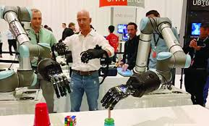
Notes:
মোঃ মুজতাহিদুল ইসলাম খাঁ, সহকারী অধ্যাপক, বলিহার ডিগ্রি কলেজ, নওগাঁ।

Slide 25
ধরি, A = $\left[\begin{matrix}3 & −4 & 2 \\ −2 & 1 & 0 \\ −1 & −1 & 1\end{matrix}\right]$
$∴\left|\text{A}\right|=\left|\begin{matrix}3 & −4 & 2 \\ −2 & 1 & 0 \\ −1 & −1 & 1\end{matrix}\right|=3\left(1−0\right)+\left(−2−0\right)+2\left(2+1\right)=3−8+6=1≠0$
$∴\text{ম্যাট্রিক্সটি} \text{বিপরীত}\text{যোগ্য।}$
$A_{11}={(−1)}^{1+1}\left|\begin{matrix}1 & 0 \\ −1 & 1\end{matrix}\right|$=1, $A_{12}={(−1)}^{1+2}\left|\begin{matrix}−2 & 0 \\ −1 & 1\end{matrix}\right|$=2, $A_{13}{=(−1)}^{1+3}\left|\begin{matrix}−2 & 1 \\ −1 & −1\end{matrix}\right|$= 3
$A_{21}={(−1)}^{2+1}\left|\begin{matrix}−4 & 2 \\ −1 & 1\end{matrix}\right|$ =2, $A_{22}={(−1)}^{2+2}\left|\begin{matrix}3 & 2 \\ −1 & 1\end{matrix}\right|$=5, $A_{23}={(−1)}^{2+3}\left|\begin{matrix}3 & −4 \\ −1 & −1\end{matrix}\right|$=7
$A_{31}$=${(−1)}^{3+1}\left|\begin{matrix}−4 & 2 \\ 1 & 0\end{matrix}\right|$ =-2, $A_{32}={(−1)}^{3+2}\left|\begin{matrix}3 & 2 \\ −2 & 0\end{matrix}\right|$=-4, $A_{33}={(−1)}^{3+3}\left|\begin{matrix}3 & −4 \\ −2 & 1\end{matrix}\right|$= - 5
$∴$ adjA=${\left[\begin{matrix}1 & 2 & 3 \\ 2 & 5 & 7 \\ −2 & −4 & −5\end{matrix}\right]}^{T}$=$\left[\begin{matrix}1 & 2 & −2 \\ 2 & 5 & −4 \\ 3 & 7 & −5\end{matrix}\right]$
${∴ A}^{−1}=\frac{adjA}{\left|A\right|}$ = $=\frac{1}{1} \left[\begin{matrix}1 & 2 & −2 \\ 2 & 5 & −4 \\ 3 & 7 & −5\end{matrix}\right]$=$=\left[\begin{matrix}1 & 2 & −2 \\ 2 & 5 & −4 \\ 3 & 7 & −5\end{matrix}\right]$ (Ans.)
Notes:
মোঃ মুজতাহিদুল ইসলাম খাঁ, সহকারী অধ্যাপক, বলিহার ডিগ্রি কলেজ, নওগাঁ।

Slide 26
$$A=\left[\begin{matrix}3 & 7 \\ 2 & 4\end{matrix}\right]$$
1. ${ A}^{−1}$ = কোনটি ?
(ক)$−\frac{1}{2}\left[\begin{matrix}3 & 7 \\ 2 & 4\end{matrix}\right]$ (খ) $−\frac{1}{2}\left[\begin{matrix}4 & 7 \\ 2 & 3\end{matrix}\right]$
(গ) $−\frac{1}{2}\left[\begin{matrix}4 & −7 \\ −2 & 3\end{matrix}\right]$ (ঘ) $−\frac{1}{2}\left[\begin{matrix}−4 & 7 \\ 2 & −3\end{matrix}\right]$
2. A এর ( 2,1)-তম ভূক্তির সহগুণক $\text{কোনটি }\text{?}$
ক) $7$ খ)$−7$ গ) $14$ ঘ) $−14$
3. A এবং B ম্যাট্রিক্সের ক্রম যথাক্রমে $p×n এবং n×m হলে AB$ ম্যাট্রিক্সের $ক্রম \text{কোনটি }\text{?}$
ক) $p×m$খ)$n×p$ গ)$m×n$ ঘ)$m×p$
Notes:
মোঃ মুজতাহিদুল ইসলাম খাঁ, সহকারী অধ্যাপক, বলিহার ডিগ্রি কলেজ, নওগাঁ।

Slide 27
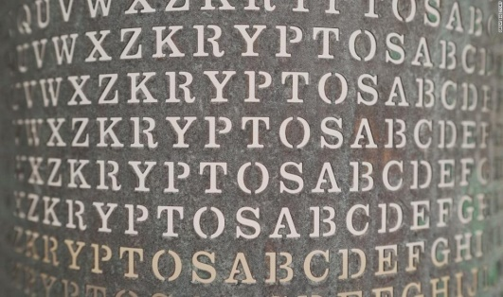
Notes:
মোঃ মুজতাহিদুল ইসলাম খাঁ, সহকারী অধ্যাপক, বলিহার ডিগ্রি কলেজ, নওগাঁ।

Slide 28
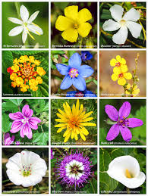
Notes:
মোঃ মুজতাহিদুল ইসলাম খাঁ, সহকারী অধ্যাপক, বলিহার ডিগ্রি কলেজ, নওগাঁ।

